Slide 1


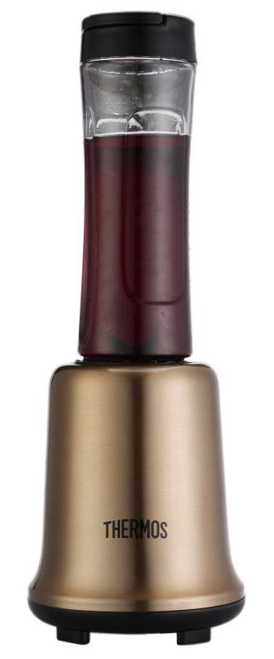
一路随行，畅饮随心
果汁机
EHA-5602A-MG
市场参考价：689.00
批发价：242.00
容量：600ML×2
额定电压：220V~50Hz
额定功率：300W
装箱数：4台
包装尺寸：260×170×252mm
包装方式：彩箱
1、二只600ml提手TOGO杯配置，缤纷果汁随行乐享；
2、果汁杯食品级安全材质，抗摔耐用；
3、可拆卸刀座，便于收纳，清洗简单；
4、流线型设计，小机身高性能；

